Slide 1



WORK REPORT
个人转正述职报告
星柒玩 玩新奇

Slide 2
BUSINESS
目录
01.
个人经历
02.
自我评价
03.
工作体会
04.
工作规划

Slide 3
BUSINESS
01.
个人经历
PART

Slide 4



个人经历一览：
2015.09----2019.09

Slide 5
个人经历一览：
“互联网+大学生创新创业大赛”AR项目 省级二等奖
“挑战杯”省级铜奖
全国计算机设计大赛 省级二等奖（个人项目）
全国计算机设计大赛 数字媒体组 国家级一等奖

Slide 6
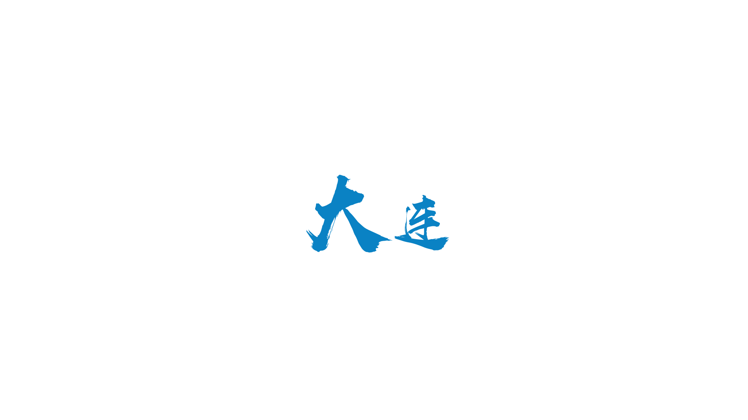
个人经历一览：
2015.09—2020.10

Slide 7
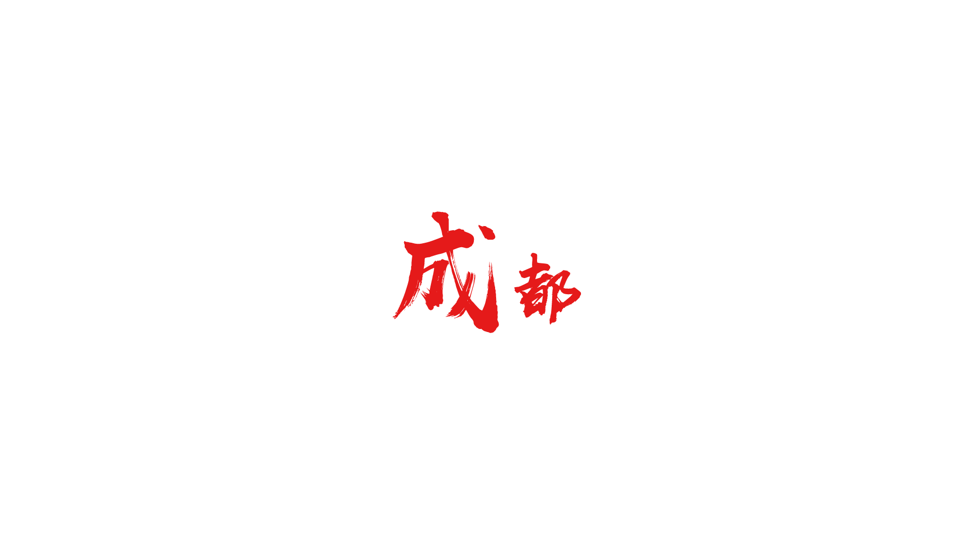
个人经历一览：
2020.11—至今

Slide 8




个人经历一览：
趣乐多：系统执行策划
嘉宜互娱：三消游戏关卡策划
卡牌养成游戏“遗失的海姆”
消除游戏：蒸汽迷阵,糖果缤纷消，狗狗爱消除
20.11-21.05
21.06-21.09

Slide 9
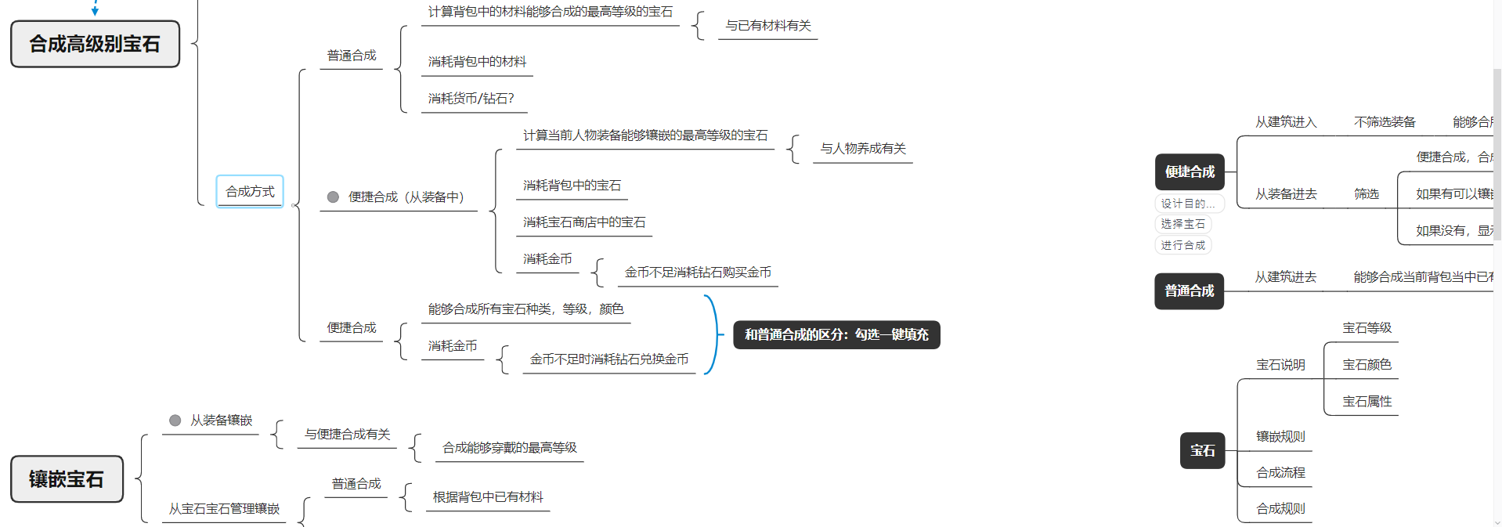
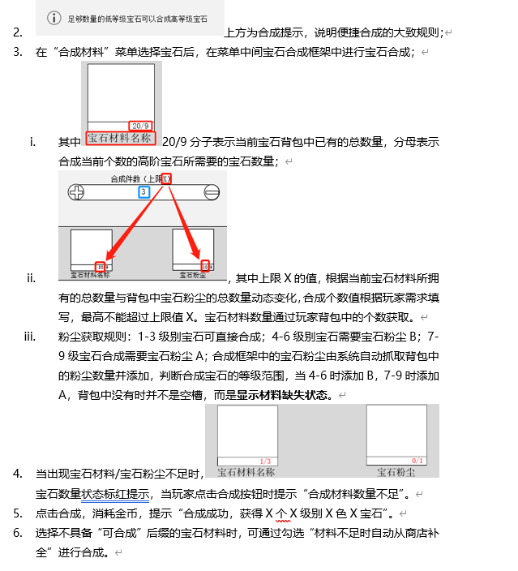
个人经历一览：
系统执行策划

Slide 10
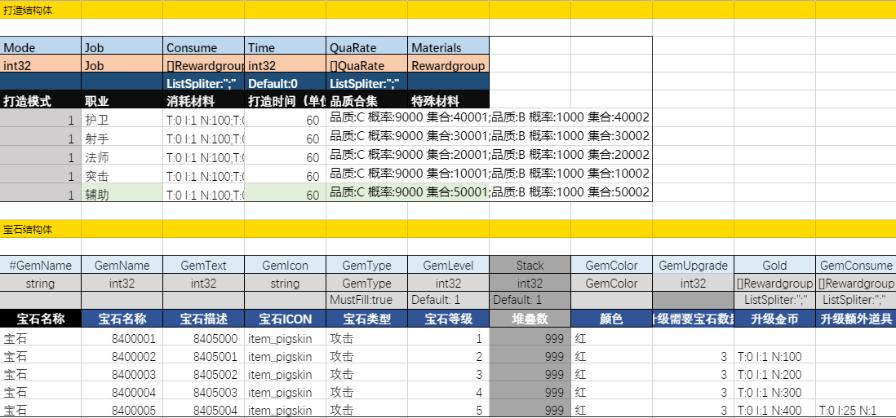
个人经历一览：

Slide 11
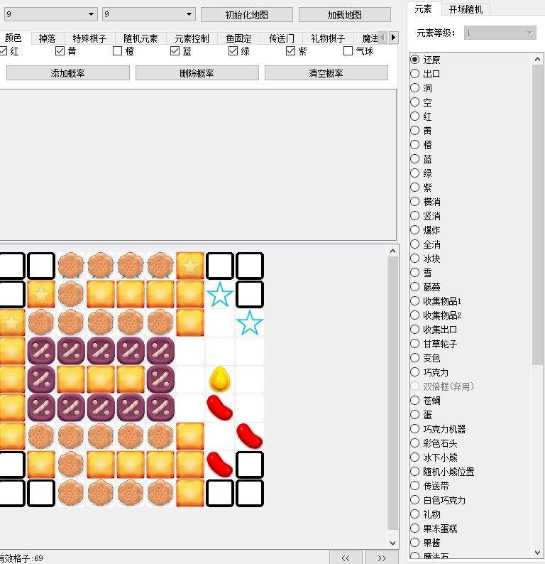



个人经历一览：
关卡策划

Slide 12
与公司的契合度：
01
热爱
02
学习
03
匠心
价值观
保持热爱，富有激情
保持学习，跳出舒适
保持匠心，独立思考
04
进化
05
自律
保持进化，提升认知
保持自律，高效执行

Slide 13
与公司的契合度：

Slide 14
能力一览
CONTENTS
游戏专业，对于游戏的开发流程比较熟悉,在与美术程序的沟通中效率更高
01
具有一定的设计能力，平面设计，镜头语言，用户体验，UX都有所涉猎
02
具有较强的文档写作能力，能够很好的把想法文字化，并流畅的输出内容
03
具有较强的团队协作能力，懂得与不同性格的人和谐相处，降低沟通成本
04

Slide 15
BUSINESS
02.
自我评价
PART

Slide 16
自我评价
优 势：
劣 势：
善于整合工具，解决遇到的问题。
善于运用自己已经掌握的知识，优化工作流程，举一反三。
缺乏经验，对案子落地的掌控感不足。
善于思考总结，吸取工作中遇到问题的经验，不断成长。
16

Slide 17
BUSINESS
03.
工作体会
PART

Slide 18
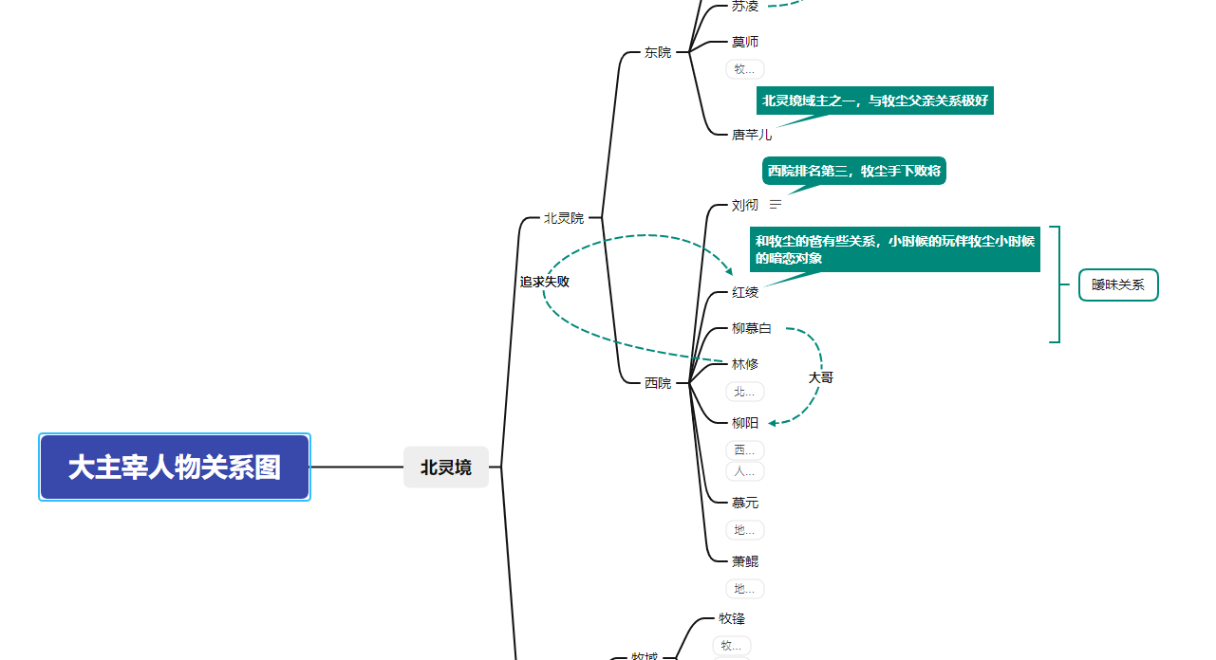
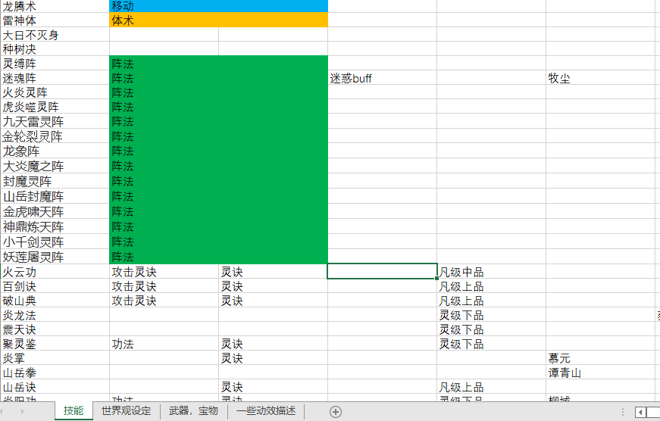
工作体会
加入《大主宰》项目组至今的主要工作内容
1.梳理剧情人物特点,记录招式、道具等在文中的描述。
18

Slide 19
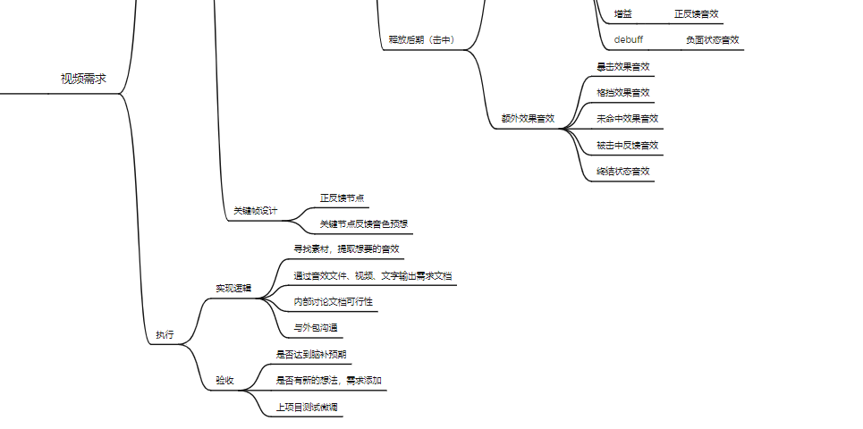
工作体会
2.总结音效需求的工作流程
19

Slide 20
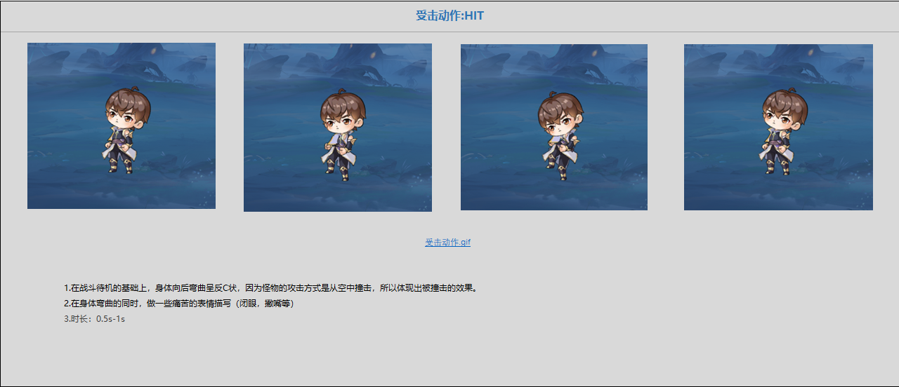
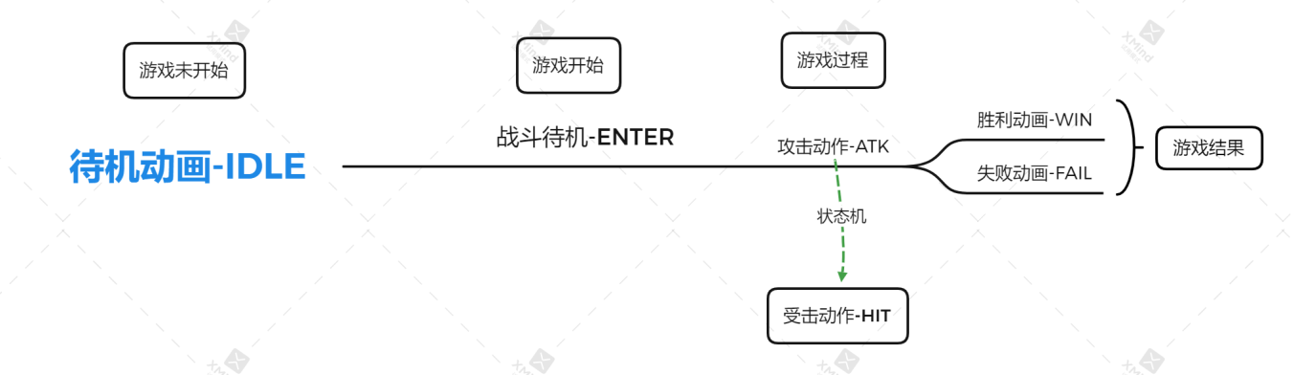
工作体会
3.设计并落地小游戏人物动作需求
20

Slide 21
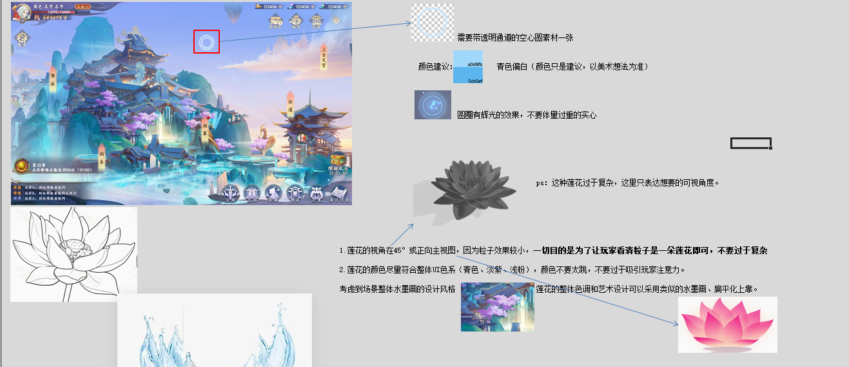
工作体会
4.设计并落地点击动效
21

Slide 22
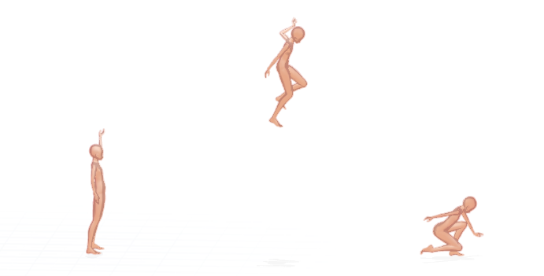
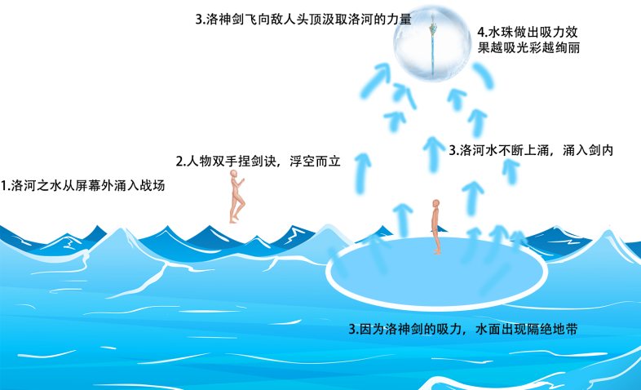
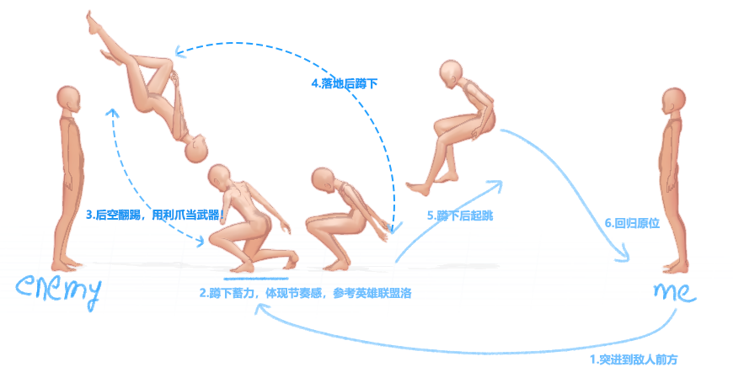
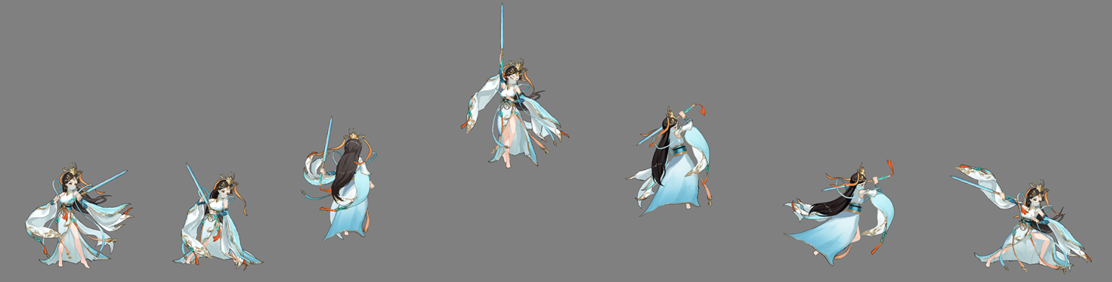
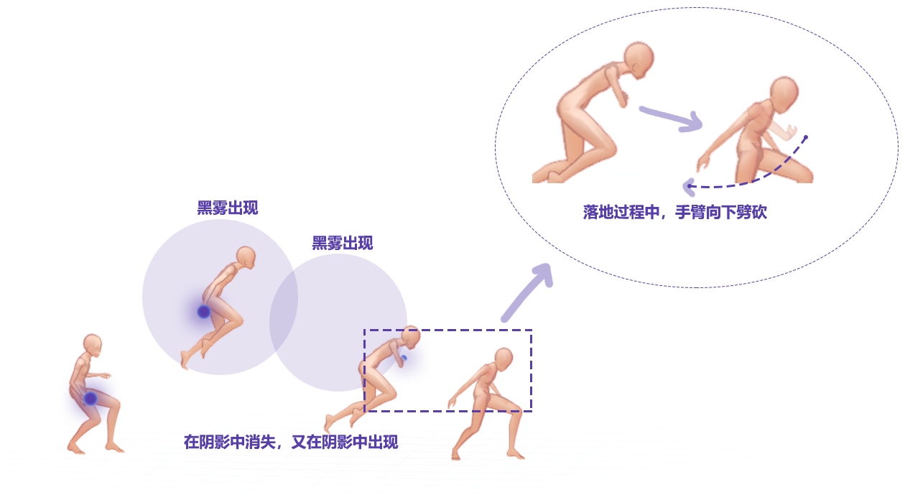
工作体会
5.完成各个武将的动作与技能特效需求
幽冥天尊动作
成年洛璃技能特效
九幽普攻
绫清竹技能特效
神秘人动效
22

Slide 23
BUSINESS
04.
工作规划
PART

Slide 24

工作规划
TD
岗位职能规划
1.提升自己在动效方面的设计水平和好的产品分析能力
2.充分把握市场审美，提升自己抓住人物锚点的能力和设计能力
3.提高游戏阅历，不断总结与归纳工作当中遇到的问题，寻找解决办法，优化工作流程中的各个问题，让流程变得更加高效。
Technical Designer
未来发展方向
技术策划（Technical Designer）
横向发展，提高自己动手落地想法的能力
通过自己的技术能力，给整个策划团队赋能，提高整体效率
降低策划团队与程序团队的沟通成本
降低试错成本，可以自己低成本快速的落地验证想法的可行性，降低试错成本，提高效率。
24

Slide 25
感谢您的聆听
Thank you for listening
星柒玩 玩新奇

